Slide 1
Алгоритмы выявления случаев жестокого обращения с детьми и оказания помощи детям
Психолог: ежкова ю.а.

Slide 2
Законодательная база
Декларация прав ребёнка (провозгласила, что «человечество обязано давать ребёнку лучшее, что оно имеет», «ребёнок должен быть защищён от всех форм небрежного отношения, жестокости и эксплуатации»);
Конвенция о правах ребёнка (устанавливает приоритетность «интересов детей перед интересами государства», предусматривает обязательство государства защитить детей от жестокого обращения);
Федеральный закон «Об основных гарантиях прав ребёнка в Российской Федерации»;
Семейный кодекс РФ (указано, что «родители несут ответственность за воспитание и развитие своих детей, они обязаны заботиться о здоровье, физическом, психическом, духовном и нравственном развитии своих детей»);
Федеральный государственный образовательный стандарт дошкольного образования (сказано, что обеспечивается «….защита детей от всех форм физического и психического насилия»).

Slide 3
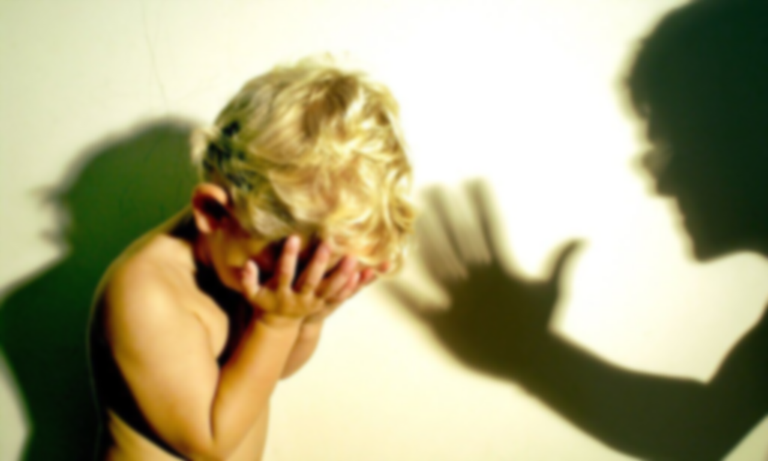
Жестокое обращение с детьми – действия (или бездействия) родителей, воспитателей и других лиц, наносящие ущерб физическому или психическому здоровью ребенка.

Slide 4
Факторы риска, способствующие увеличению случаев жестокого обращения с детьми
Неполные, многодетные, приёмные семьи;
Низкий уровень жизни семьи, социальные проблемы, бытовая неустроенность (малоообеспеченность, наличие безработных членов, отсутствие и стесненные квартирные условия и т.д.);
Внутрисемейные отношения родителей;
Антисоциальный способ жизнедеятельности семьи, где имеет место алкоголизм родителей, употребление наркотиков, проституция и т.д.)
Низкий уровень педагогической культуры;
Традиционные методы воспитания с применением физических наказаний;
Психическое нездоровье родителей;

Slide 5
Факторы риска, способствующие увеличению случаев жестокого обращения с детьми
Неумение взрослых управлять эмоциями в стрессовом состоянии;
Нежеланные ребёнок или имеющий особенности физического, умственного развития, какие-либо девиации в поведении;
Отягощенная наследственность ребёнка;
Психологические особенности ребёнка;
Кризисы данного детского возраста;
Гиперактивность ребёнка.

Slide 6
Виды жестокого обращения
Физическое;
Сексуальное;
Психическое (эмоционально дурное обращение) насилие;
Отсутствие заботы (пренебрежение основными потребностями ребёнка).

Slide 7
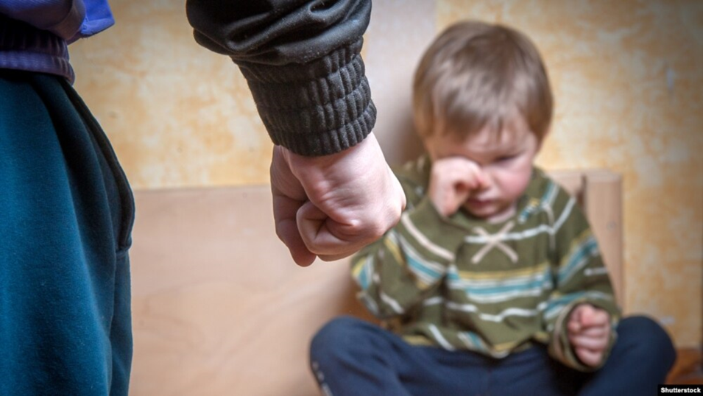
Физическое насилие
Это нанесение ребенку родителями или другими лицами физических травм, различных телесных повреждений, которые причиняют ущерб здоровью ребенка, нарушают его развитие.
Признаки физического насилия:
Множественные повреждения, имеющий специфический характер и различную степень давности;
Задержка физического развития, обезвоживание;
Признаки плохого ухода.

Slide 8
Заподозрить физ.насилие над ребенком можно, если в поведении ребенка присутствуют следующие признаки:
Отсутствие сопротивления, пассивная реакция на боль;
Болезненное отношение к замечаниям, критике;
Лживость, воровство;
Жестокость, чрезмерная уступчивость;
Псевдовзрослое поведение (внешне копируют поведение взрослых);
Негативизм, агрессивность;
по отношению к животных;
Склонность к поджогам;
Стремление скрыть причину травм и повреждений;
Одиночество, отсутствие друзей;
Боязнь идти домой

Slide 9
Косвенные признаки психологического насилия
Задержка физического и умственного развития;
Нервный тик;
Энурез;
Печальный вид;
Различные соматические заболевания (ожирение, резкая потеря массы тела, язва желудка, кожные заболевания, аллергическая патология).

Slide 10
Поведение ребёнка при психологическом насилии
Беспокойство или тревожность;
Нарушение сна;
Длительно сохраняющиеся подавленное состояние;
Склонность к уединению;
Агрессивность;
Чрезмерная уступчивость;
Низкая самооценка;
Нарушение аппетита.

Slide 11
Признаки отсутствия заботы о ребенке
Задержка в росте
Ребенок брошен, находится без присмотра, не имеет подходящей одежды, жилища;
Не соблюдается календарь профилактических прививок, нуждается в экстренных услугах зубного врача, плохая гигиена кожи, запущенное состояние детей (педикулез, дистрофия);
Не ходит в детский сад;
Устает, апатичен, имеет отклонения в поведении.

Slide 12
Признаки наличия сексуального насилия над ребенком
Повреждения генитальной, анальной или оральной областей;
Повреждения кожи груди, бедер;
Следы спермы на одежде, коже, в анальной и генитальной областях;
Заболевания, передающиеся половым путем;
Повторные или хронические инфекции мочевыводящих путей;
Резкие изменения в весе;
Психосоматические расстройства.

Slide 13
Особенности поведения детей, которые могли подвергаться сексуальному насилию
Замкнутость, устремление к уединению;
Изменение ролевого поведения (берет на себя функцию родителя);
Ухудшение взаимоотношений со сверстниками;
Несвойственное возрасту сексуально окрашенное поведение;
Стремление полностью закрыть свое тело одеждой, даже если в этом нет необходимости;
Ночные кошмары;
Страхи;
Регрессивное поведение (появление действий или поступков характерных для детей более младшего возраста)
Несвойственные характеру сексуальные игры с самим собой, сверстниками или игрушками;
Несвойственные возрасту знания о сексуальном поведении.

Slide 14
Алгоритм действий специалистов образовательной организации в случае появления жалоб ребенка на насилие, а также при наличии травм специфического характера, позволяющих заподозрить факт насилия

Slide 15
Сообщить руководителю ОО;
Показать ребенка врачу;
При необходимости вызвать «скорую помощь»;
Сообщить закон.предст.ребенка о наличие признаков насилия у ребенка, получить письменное объяснение от них
При подтверждении предположения об имевшемся насилии сообщить в виде письма в органы внутренних дел, прокуратору, отдел опеки и попечительства МО;
Меры по сопровождению семьи с целью предупреждения повторного насилия
При неэффективности мер родители предупреждаются на совете профилактики об уголовной ответственности, в дальнейшем – контроль за физ. и псих. состоянием ребенка;
В ОО должно быть размещена информация о службах помощи пострадавшим от различных случаев насилия
В ОО необходимо организовать информирование детей старшего дошкольного возраста о способах защиты и обеспечения собственной безопасности.

Slide 16
Алгоритм действий специалистов образовательной организации в случае установления факта наличия острой ситуации психологического насилия

Slide 17
Оказать психологическую помощь ребенку, не оставлять его одного, без наблюдения взрослых до разрешения ситуации и приведения ребенка в адекватное психологическое состояние;
Сообщить родителям о состоянии ребенка;
Получить у родителей разъяснение по поводу психологического состояния ребенка, опасного для его жизни и здоровья;
При адекватной реакции родителей сообщить координаты центров и учреждений, которые могут оказать помощь в данной ситуации;
Контролировать разрешение ситуации через контакт с ребенком или родителями;
При неадекватной реакции родителей -> органы защиты прав детей

Slide 18
Алгоритм действий специалистов образовательной организации в случае выявления признаков жестокого обращения с ребенком

Slide 19
Работник ОО должен письменно сообщить об этом руководителю;
Информируются родители;
Руководитель самостоятельно или по его поручению педагог (в присутствии психолога) проводит собеседование с родителями, которое протоколируется;
Отдельно проводится беседа с ребенком в присутствии психолога;
При подтверждении признаков жестокого обращения письменно информируются: ПНД, органы социальной защиты, органы опеки и попечительства МО, КНД и ЗП, органы внутренних дел;
В случаях явных физических или сексуальных признаков насилия руководитель ОО обращается в органы здравоохранения;

Slide 20
Контакты
Прокуратура Пензенской области, г. Пенза, ул. Богданова, д. 7
телефон: 8 (8412) 32-93-29
УПОЛНОМОЧЕННЫЙ ПРИ ПРЕЗИДЕНТЕ РОССИЙСКОЙ ФЕДЕРАЦИИ ПО ПРАВАМ РЕБЕНКА
г. Пенза ул.Володарского, д.49. каб.611.,609.
Телефон: (8 841-2) 68-16-74; 56-34-95.(юрист)
Единый общероссийский телефон доверия для детей, подростков и их родителей:
8–800–2000–122
Органы опеки и попечительства
+7 (8412) 56-46-10
Комиссия по делам несовершеннолетних и защите их прав Пензенской области
ул. Московская, д.75, Т.: (8412) 595-345

